Slide 1

PROPOSAL TUGAS AKHIR
Teknik Informatika — Institut Teknologi Indonesia
TANGSEL LIA
Perancangan dan Pengembangan TANGSEL LIA sebagai Platform Digital Informasi dan Aktivitas Masyarakat Tangerang Selatan
Platform Digital Informasi dan Aktivitas Masyarakat Tangerang Selatan
“Temukan. Terhubung. Beraktivitas.”
Sistem Informasi Terintegrasi Komunitas & Kota Tangerang Selatan
Institut Teknologi Indonesia

Slide 2
01. Latar Belakang
Informasi banyak, tapi susah ditemukan karena tersebar di berbagai sumber.
Jenis Informasi di Tangsel
Kondisi Saat Ini
Masyarakat harus berpindah-pindah platform (Medsos, Maps, Portal Berita, Kanal Resmi) untuk mencari kebutuhan lokal yang berbeda.
Berita Kota
Event & Festival
Fasilitas Olahraga
Kuliner & Cafe
Layanan Kesehatan
UMKM Lokal
Akar Permasalahan
Informasi bukan tidak ada, melainkan tersebar dan belum terintegrasi dalam satu pengalaman pencarian.
Komunitas
Informasi Publik

Slide 3
02. Urgensi Proyek
Kenapa Memilih TANGSEL LIA?
Peluang Menghubungkan Berbagai Layanan Kota
Masyarakat
Informasi Lokal
Tempat & Bisnis
Event & Aktivitas
Partisipasi
Kebutuhan Riil
Ragam Informasi
Koneksi Bisnis
Fokus Terarah
Sangat dekat dengan aktivitas harian masyarakat Tangsel.
Menampung berbagai kategori kebutuhan lokal masyarakat.
Menghubungkan warga dengan UMKM dan usaha lokal.
Ruang lingkup penelitian spesifik wilayah Tangsel.

Slide 4
03. Analisis Masalah
Empat Masalah Utama Yang Ditemukan
01
02
03
04
Informasi Tersebar
Akses Tidak Praktis
Pencarian Terpisah
Partisipasi Terbatas
Data dan informasi publik berceceran di berbagai platform digital terpisah.
Warga terpaksa membuka banyak aplikasi untuk kebutuhan yang berbeda.
Belum ada direktori tunggal yang memadukan berita, event, & tempat.
Kurangnya kanal terpadu bagi warga untuk melapor dan memantau masalah.

Slide 5
04. Rumusan Masalah
Fokus Pertanyaan Penelitian
1.
Bagaimana mempermudah masyarakat memperoleh informasi & aktivitas lokal Tangsel yang saat ini tersebar di berbagai kanal?
2.
Bagaimana menyediakan akses terintegrasi untuk berita, event, olahraga, kuliner, UMKM, hingga layanan publik dalam satu platform?
3.
Bagaimana menyediakan sarana interaktif agar masyarakat dapat menyampaikan dan memantau permasalahan lingkungan sekitar?

Slide 6



05. Tujuan Penelitian
Target Capaian Pengembangan Platform
Kemudahan Akses
Integrasi Layanan
Kanal Partisipasi
Mempermudah masyarakat menemukan seluruh kebutuhan aktivitas lokal melalui satu pintu.
Menyatukan 9 entitas data lokal (Berita, Event, Kuliner, UMKM, Komunitas, dll) secara terpusat.
Menyediakan fitur Laporan Warga transparan untuk memantau masalah lingkungan.

Slide 7
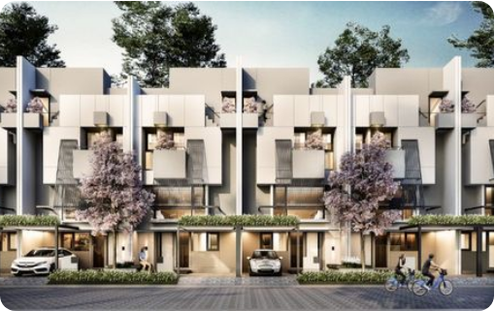
06. Solusi Platform
TANGSEL LIA — Empat Pilar Utama
INFORMATION
DISCOVERY
Berita, Informasi Publik, & Layanan Kesehatan.
Kuliner, Coffee Shop, UMKM, & Tempat Olahraga.
ACTIVITY
PARTICIPATION
Event Lokal, Komunitas, & Agenda Olahraga.
Laporan Warga, Review Tempat, & Bookmark.

Slide 8
07. Alur Keberadaan Proyek
Bagaimana TANGSEL LIA Menjawab Masalah
Info Tangsel Tersebar
Pencarian Tidak Praktis
SOLUSI TUNGGAL
Info + Tempat + Aktivitas
Warga Mudah Menemukan
TANGSEL LIA

Slide 9
08. Ekosistem Platform
Aktor Terlibat Dalam Ekosistem
Masyarakat
Admin Platform
Cari info, kaji event, beri ulasan, & buat laporan warga.
Kelola data, verifikasi akun, moderasi konten, & teruskan laporan.

Slide 10
09. Arsitektur Modul
Fitur Utama TANGSEL LIA
HOME
EXPLORE
EVENT
BERITA
LAPORAN WARGA
Pencarian cepat, info Tangsel hari ini, headline berita, & rekomendasi.
Katalog Coffee Shop, Kuliner, Fasilitas Olahraga, Kesehatan, & UMKM.
Agenda Festival, Seminar, Workshop, Bazaar, & Komunitas.
Warta Pemerintahan, Pendidikan, Ekonomi, Lifestyle, & Lingkungan.
Kanal aduan jalan rusak, sampah, banjir, & fasos-fasum.

Slide 11
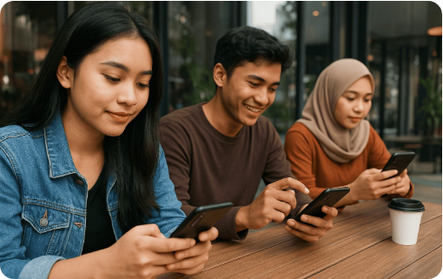
10. User Journey
Bagaimana Warga Menggunakan Aplikasi
Skenario 1: Olahraga
Cari lapangan → Lihat info lokasi & fasilitas → Langsung beraktivitas.
Skenario 2: Ikut Event
Eksplor acara akhir pekan → Cek jadwal & lokasi → Hadiri kegiatan.
Skenario 3: Aduan Fasilitas
Temukan jalan rusak → Buat laporan photo-tag → Pantau status progres.

Slide 12
12. Matriks Pengguna
Target Pengguna Platform
Kategori Pengguna | Kebutuhan Utama
Masyarakat Utama | Akses informasi, eksplorasi tempat, event lokal, & pelaporan aduan.
Pelaku Usaha / UMKM | Publikasi tempat usaha & peningkatan eksposur konsumen lokal.
Komunitas / EO | Publikasi agenda kegiatan & menjaring partisipan baru.
Admin & Pengelola | Verifikasi data, moderasi konten, & pengelolaan laporan aduan.
Fokus Utama: Warga Tangerang Selatan sebagai pengguna aktif harian platform.

Slide 13
13. Batasan Penelitian
Ruang Lingkup Pengembangan
Modul Informasi
Modul Tempat & Bisnis
Modul Aktivitas
• Berita lokal Tangsel
• Coffee shop & Kuliner
• Agenda event kota
• Pengumuman publik
• Lapangan olahraga
• Jadwal kegiatan komunitas
• Layanan kesehatan
• UMKM lokal

Slide 14
14. Metodologi
Siklus Pengembangan Iterative & Incremental Development
01
02
03
04
05
06
Analisis
Perancangan
Implementasi
Pengujian
Evaluasi
Perbaikan
Alasan Memilih Metode Iterative
Kompleksitas cakupan fitur TANGSEL LIA membutuhkan pengembangan bertahap agar sistem dapat terus dievaluasi dan disempurnakan berdasarkan umpan balik setiap iterasi.

Slide 15
15. Indikator Keberhasilan
Output Yang Diharapkan
Kemudahan akses informasi lokal Tangsel
Integrasi berita, event, & tempat dalam 1 platform
Dukungan promosi UMKM & fasilitas lokal
Kanal Laporan Warga yang interaktif & memantau status
Output Akhir: Satu platform terpadu untuk Temukan, Terhubung, dan Beraktivitas di Tangsel.

Slide 16

TANGSEL LIA
“Temukan. Terhubung. Beraktivitas.”
Terima Kasih
Proposal Tugas Akhir — Teknik Informatika ITI
Institut Teknologi Indonesia — Tangerang Selatan

Slide 17


Image Sources
https://cms.sinarmasland.com/uploads/small_Impresa_Haus_BSD_CITY_1_250f289075.jpg
Source: www.sinarmasland.com
https://nnc-media.netralnews.com/2025/11/IMG-Netral-News-User-11993-1RCA2FVWM9.jpg
Source: en.netralnews.com

